Slide 1
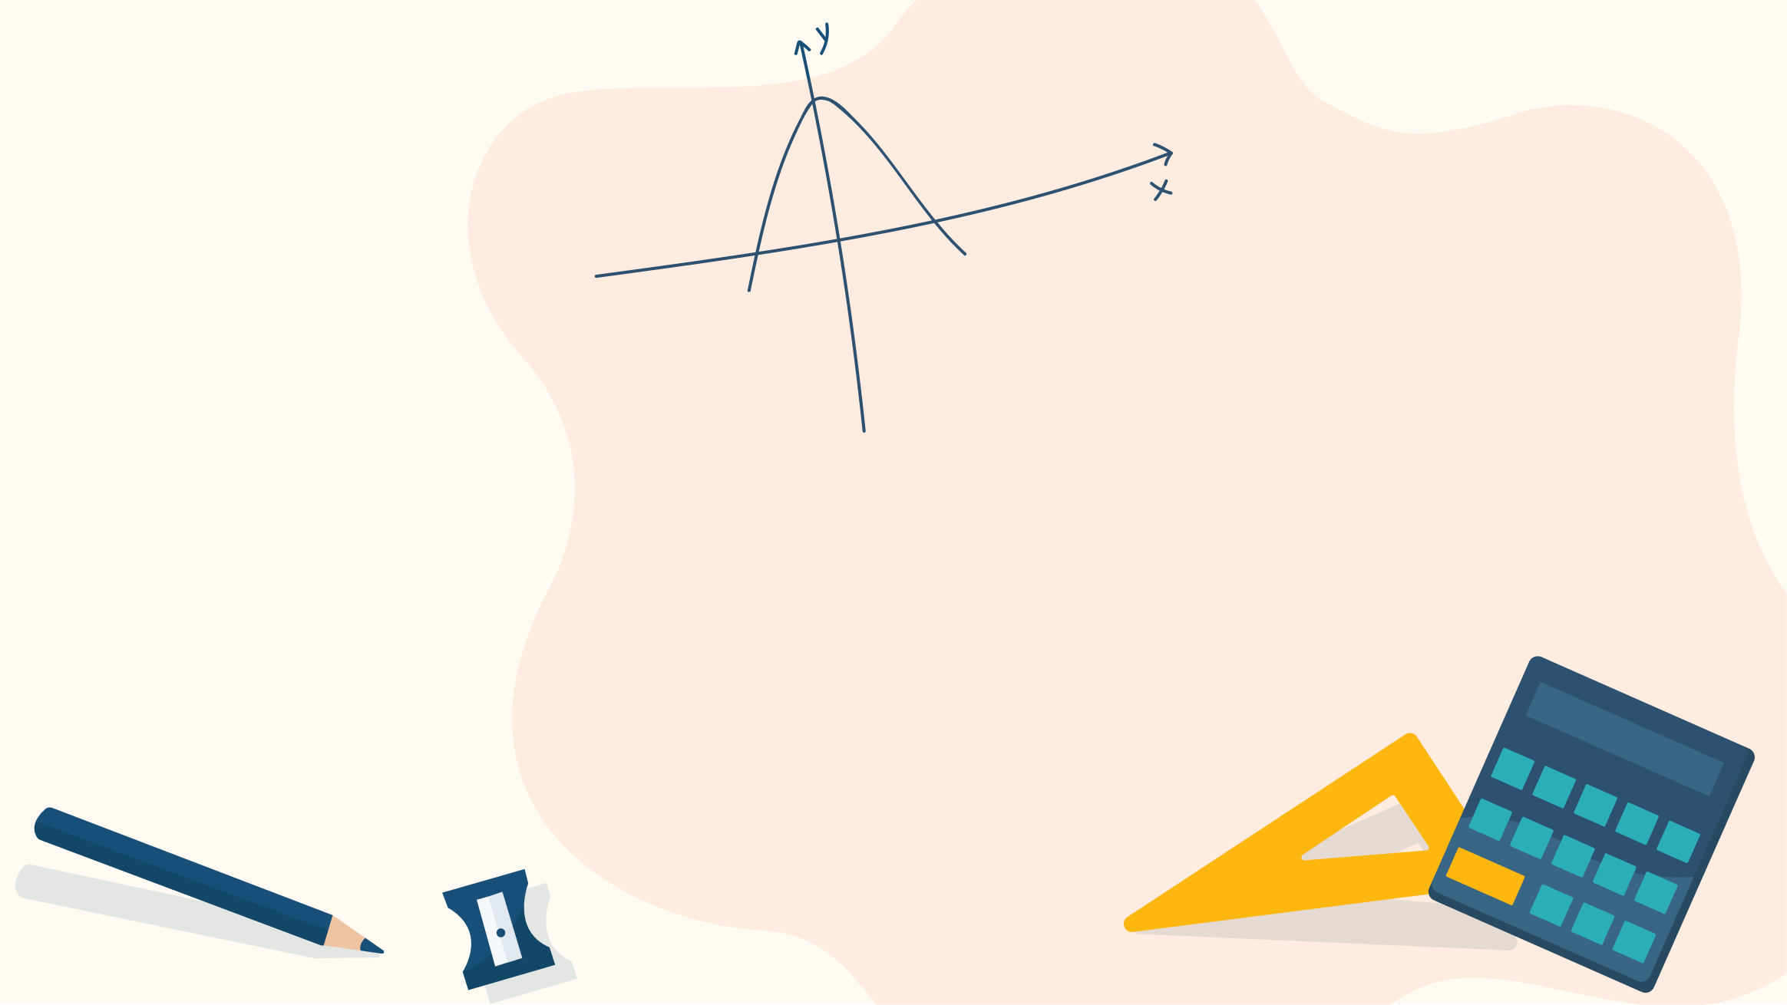
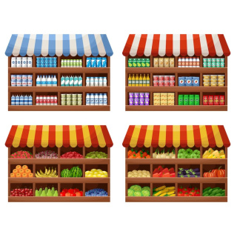
Metoda Comparației
Cum rezolvăm probleme comparând cantități?
Prof. Octavian Horia MINDA

Slide 2


Ce vom învăța astăzi?
Astăzi vom deveni mici detectivi ai matematicii!
Să identificăm problemele care se rezolvă prin metoda comparației.
Să așezăm corect datele problemei pentru a vedea diferențele.
Să aflăm prețul sau valoarea unui singur obiect.
Să calculăm valoarea totală folosind rezultatele aflate.

Slide 3

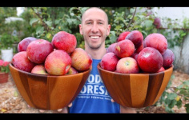

Cuvinte cheie
Eliminare
Înlăturăm părțile identice pentru a rămâne doar cu diferența.
Comparație
Comparăm obiecte: asemănări și deosebiri.
Diferență
Diferența de cantitate sau preț.

Slide 4
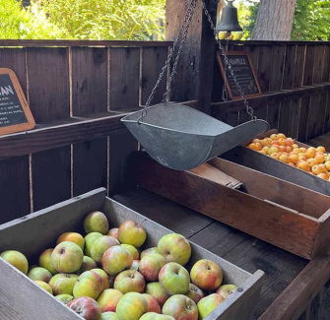
Când folosim această metodă?
Scenariul din piață
Imaginați-vă că mergeți la piață. Știți cât costă un pachet de mere și pere, dar nu știți prețul fiecărui fruct separat.
Folosim Metoda Comparației atunci când avem două situații diferite în care apar aceleași tipuri de obiecte, dar în cantități diferite.

Slide 5
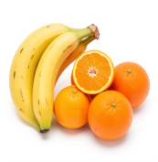

🔍​ Să spionăm un exemplu super interesant!
Iată ce au cumpărat doi buni prieteni de la piațǎ 🛍️​:
💡​ Observați că numărul de banane este identic! Tot secretul stă în diferența de portocale! 📓​

Slide 6



Pașii de rezolvare
1
2
3 banane...................7 portocale= 24lei
3 banane...................4 portocale= 15lei
--------------------------------------------
0 banane..................3 portocale= 9lei
3 portocale=9lei
Așezarea datelor
Scriem mărimile de același fel unele sub altele.
Scăderea
Scădem rândurile între ele pentru a elimina obiectele identice.

Slide 7
Verificare rapidă
Răspunsuri pe următorul slide...
Dacă 3 pixuri și 2 gume costă 10 lei, iar 5 pixuri și 2 gume costă 14 lei, ce obiecte eliminăm prin scădere?
1.
Pixurile
2.
Gumele de șters
3.
Toate obiectele
4.
Niciun obiect

Slide 8
Verificare rapidă
✅​
Dacă 3 pixuri și 2 gume costă 10 lei, iar 5 pixuri și 2 gume costă 14 lei, ce obiecte eliminăm prin scădere?
1.
Pixurile
2.
Gumele de șters
👍​
3.
Toate obiectele
4.
Niciun obiect

Slide 9
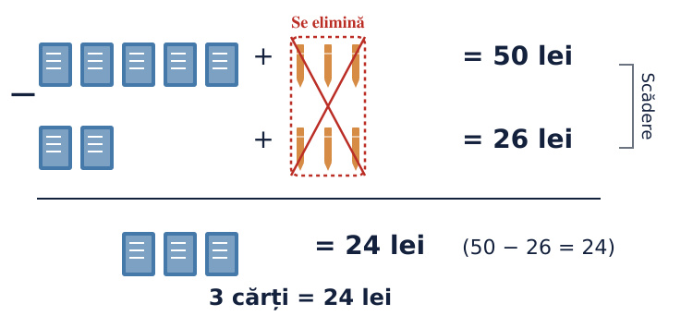
Modelul matematic

Slide 10

Aflarea valorii unitare
Pasul decisiv
După ce am scăzut rândurile, am rămas cu:
3 caiete = 24 lei.
Pentru a afla cât costă un singur caiet, împărțim suma la numărul de obiecte rămase:
24 ÷ 3 = 8 lei (un caiet).

Slide 11
Adevărat sau Fals și de ce? ✅​ ❌​ 🤔​
Putem folosi metoda comparației dacă ambele tipuri de obiecte au cantități diferite în cele două situații?
👍​
👎​
ADEVĂRAT
FALS
Acum e timpul să explici de ce...

Slide 12
Adevărat sau Fals și de ce? ✅​ ❌​ 🤔​
✅​
Putem folosi metoda comparației dacă ambele tipuri de obiecte au cantități diferite în cele două situații?
👍​
De ce este așa?
a) Nu, metoda funcționează doar dacă un rând are deja obiecte identice.
b) Da, dar trebuie întâi să înmulțim un rând pentru a face un tip de obiecte egal. ✅​

Slide 13

Cazul 2: Aduceți la același termen
Uneori, niciun obiect nu are aceeași cantitate.
Exemplu:
3 mere ... 2 pere ... 12 lei
6 mere ... 5 pere ... 27 lei
Truc: Înmulțim primul rând cu 2 pentru a avea 6 mere în ambele părți!

Slide 14



Cum egalăm cantitățile?
Alegem obiectul
Decidem pe care vrem să îl eliminăm.
Înmulțim rândul
Înmulțim TOATE numerele de pe acel rând.
Scădem
Acum că avem un număr egal, putem scădea.

Slide 15

Repetiția este mama învățăturii
Întrebarea 1:
Ce operație folosim pentru a elimina obiectele identice?
Întrebarea 2:
Ce facem dacă nu avem obiecte în număr egal?
Întrebarea 3:
După ce aflăm valoarea unui obiect, prin ce operație aflăm valoarea celuilalt?
Răspunsuri pe următorul slide...

Slide 16
Repetiția este mama învățăturii
✅​
Răspunsul 1:
Scăderea
Răspunsul 2:
Înmulțim unul dintre rânduri (aducem la același termen).
Răspunsul 3:
Înlocuire și apoi scădere/împărțire.

Slide 17

Să finalizăm problema!
Înlocuirea
Dacă știm că un caiet e 8 lei și aveam:
3 caiete + 2 creioane = 30 lei
Calculăm:
3 x 8 = 24 lei (caietele)
30 - 24 = 6 lei (cele 2 creioane)
6 : 2 = 3 lei (un creion).

Slide 18
Potrivește cuvintele cu definițiile 🎯​
1.
Valoare unitară
a)
Prețul sau mărimea unui singur obiect.
2.
Diferență
b)
Înmulțirea pentru a obține același număr de obiecte.
3.
Eliminare
c)
Înlăturarea unor date prin scădere.
4.
Egalare
d)
Rezultatul scăderii prețurilor sau cantităților.

Slide 19
Potrivește cuvintele cu definițiile 🎯​
✅​
1.
Valoare unitară
a)
Prețul sau mărimea unui singur obiect.
2.
Diferență
d)
Rezultatul scăderii prețurilor sau cantităților.
3.
Eliminare
c)
Înlăturarea unor date prin scădere.
4.
Egalare
b)
Înmulțirea pentru a obține același număr de obiecte.

Slide 20
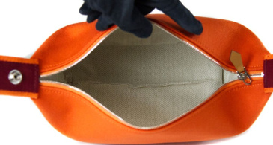
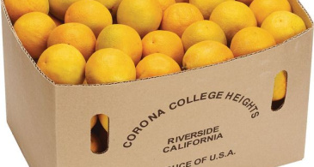
Comparație vizuală
Situația A: Mai puține obiecte, preț mai mic.
Situația B: Mai multe obiecte, preț mai mare.

Slide 21

Completează spațiile libere 🧩​
Pentru a rezolva prin metoda comparației, trebuie să avem două ____ în care apar aceleași tipuri de ____, dar în cantități ____.
Bancă de cuvinte 🏦​
situații, obiecte, diferite, adunări, animale, egale
Răspunsuri pe următorul slide...

Slide 22
Completează spațiile libere 🧩​
✅​
Pentru a rezolva prin metoda comparației, trebuie să avem două situații în care apar aceleași tipuri de obiecte, dar în cantități diferite.
Bancă de cuvinte 🏦​
situații, obiecte, diferite, adunări, animale, egale

Slide 23

Atenție la detalii!
Greșeli frecvente
Nu uita să înmulțești și prețul total atunci când egalezi cantitățile!
Verifică întotdeauna dacă ai scăzut corect.
Alinierea este secretul: mere sub mere, pere sub pere, lei sub lei.

Slide 24
Care este ordinea corectă? 🥚​​
Răspunsuri pe următorul slide...
Ordonează pașii pentru rezolvarea unei probleme unde trebuie să egalăm cantitățile:
Aflăm prețul unui singur obiect
Scriem datele problemei aliniat
Scădem cele două rânduri
Înmulțim un rând pentru a avea obiecte egale

Slide 25
Care este ordinea corectă? 🥚​​
✅​
Ordonează pașii pentru rezolvarea unei probleme unde trebuie să egalăm cantitățile:
Scriem datele problemei aliniat
1.
Înmulțim un rând pentru a avea obiecte egale
2.
Scădem cele două rânduri
3.
Aflăm prețul unui singur obiect
4.

Slide 26

Exemplu: Jucării
2 mașinuțe + 3 păpuși = 120 lei. 4 mașinuțe + 3 păpuși = 180 lei.
Diferența de 60 lei (180 - 120) este dată de cele 2 mașinuțe în plus (4 - 2).

Slide 27


Discută! 🤷‍♀️​ 💁‍♂️​ 💬​
Discuție în clasă
De ce este important să știm să comparăm prețurile în viața de zi cu zi, de exemplu la supermarket?

Slide 28
Discută! 🤷‍♀️​ 💁‍♂️​ 💬​
✅​
Ai fi putut spune...
Pentru a compara oferte, verifica restul, planifica bugetul și înțelege valoarea banilor.

Slide 29

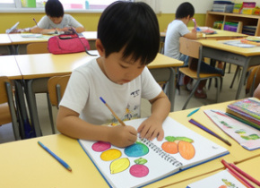
Fii creativ 🖼️​
Creează propria problemă!
Desenează două coșuri de cumpărături cu fructe diferite. Scrie lângă fiecare coș un preț total imaginar. Apoi, provoacă-ți colegul de bancă să afle prețul unui singur fruct folosind metoda învățată!
De ce vei avea nevoie: 🎨​ 🖌️​
Caiet de matematică, Creioane colorate, Riglă

Slide 30

Adevărat sau Fals ✅​ ❌​
Dacă scădem două rânduri de date, obiectele care au aceeași cantitate dispar (se anulează).
👍​
👎​
ADEVĂRAT
FALS
Răspunsuri pe următorul slide...

Slide 31
Adevărat sau Fals ✅​ ❌​
✅​
Dacă scădem două rânduri de date, obiectele care au aceeași cantitate dispar (se anulează).
👍​
ADEVĂRAT
Exact! Scăzând aceeași cantitate din ea însăși, rezultatul este zero, ceea ce ne permite să ne concentrăm pe restul obiectelor.

Slide 32

Rezumat: Metoda comparației
Aliniem datele corect.
Egalăm cantitățile dacă e nevoie.
Scădem pentru a elimina o necunoscută.
Aflăm valoarea unitară.
Înlocuim pentru a afla restul valorilor.
Bravo! Acum sunteți experți în comparații!

Slide 33


Provocarea finală
Lucrați în perechi și explicați-vă unul altuia fiecare pas pe care îl faceți. Cine termină primul primește o steluță de detectiv!

